Slide 1
Afwegingskader / technische oplossing wijkkeuze
Randall Hanegraaf (RVO)
Harmke Bekkema (TKI UE)
Jana Suilen (MSG)

Slide 2
Inhoudsopgave
11:45 Welkom & programma
11:50 Introductie afwegingskader
12:05 Presentatie MSG
12:25 Groepen vormen + lunch
13:30 Start werksessie
14:15 Korte presentie rolverdeling
14:10 Vervolg werksessie
15:00 Pauze
15:30 Vervolg werksessie
16:00 Leren van elkaar / terugkoppeling

Slide 3
Kanttekeningen & doel
Participatie is niet apart uitgewerkt in deze sessie
Het is een complex vraagstuk en we hebben geen hard antwoord
We hopen dat jullie direct voortgang hebben je eigen casus/probleem vanuit deze werksessie
We leren graag jullie verdere wensen. Het “afwegingskader” verder standaardiseren staat op de agenda

Slide 4
Context
Warmte transitie visie
Warmteprogramma
Uitvoeringsplan
WGIW & WCW
WTV
Warmte Prog
Optioneel: Kavel en/of
aanwijsbevoegdheid
Uitvoeringsplan
Realisatie

Slide 5
Keuze en detailniveau
WTV
Verkenning van infrastructuur
Warmte programma
Voorkeusalternatief: Collectief vs all-electric (+ wanneer verder uitwerken)
Uitvoeringsplan
Gedetailleerdere technische keuze “eerste ontwerp” + realisatie planning

Slide 6
Je afweging in een warmteprogramma
In het warmteprogramma maak je een eerste inschatting of een wijk/gebied op een collectief warmtenet gaat of op all-electric
Belangrijke datasets:
  PBL startanalyse
  Buurtvisie (netbeheerders)
Vaak beoordeeld op:
  Actieve gemeenschappen / woningcorporaties
  Laagste nationale kosten
  Netcongestie
  Wijkinformatie
  Veel meer (maatschappelijke) criteria, komt straks.

Slide 7
Gemeentebreed regelen
De keuze in een warmteprogramma is nog oppervlakkig. Het geeft vaak geen concrete handvatten voor een bewoner die het leest.
Een aantal dingen kan je gemeentebreed uitwerken en opnemen in je warmteprogramma, bijvoorbeeld:
  Overkoepelende kavelstrategie
  All-electric gebiedsaanpak (zie onderzoek CE Delft op NPLW website)
    Doelgroepen aanpak
    Organisatiestructuur (fte/inzet)
    Keuze voor energieloket ( Gemeentelijk ← …….. → product markt combinatie)

Slide 8
Afweging voor het uitvoeringsplan
Je hebt een algemene richting en weet wanneer je het verder wilt uitwerken. Hier maak je een gedetailleerde technische/juridische/organisatorische keuze.
Veel meer informatie van de wijk nodig zoals:
  Ruimte in de ondergrond
  Andere aanpalende opgaven (werkzaamheden in de wijk, laadpalen, etc)
  Planningen van andere organisaties zoals woningcorporaties
  Type woningen (meer detail)
  En nog veel meer

Slide 9
Technische keuzes collectief
Temperatuur van de levering (~20 – 90 graden)
  Icm isolatieniveau / afgifte
Temperatuur van het bronnet
Aantal en grootte van warmte overdrachts stations (WOS)
Demarcatie (wie is eigendom waarvan)
  Bij ZLT specifiek: van wie is de warmtepomp?
Bronnen (en duurzaamheid)
Opslag (flexibiliteit)

Slide 10
Technische keuzes all-electric
Type en vermogen Warmtepomp
Dimensionering elektriciteitsnet
Tijdsplanning (veel ruimer)
Mini-collectieve onderdelen in projectgebied
ZLT-toepassingen in projectgebied
Eisen aan installatie (geluid, welstand, meer)

Slide 11
Governance keuzes
Governance: Met wie werk je samen, wat is de rolverdeling (ook bewoners!)
Governance: Hoe richt je die keuze in, hoe werk je samen
Governance: Welk type warmtebedrijf (markt / zelf oprichten)
Juridisch: Kavelsystematiek en/of andere contracten
Juridisch: Inzetten van de aanwijsbevoegdheid
En niet te vergeten: De planning! Wanneer gebeurt wat?

Slide 12
Bestaande afwegingskaders
Maatschappelijke rentabiliteit van ZLT-uitwisselnetten (CE Delft) klik hier
Vergelijk warmte-koude configuraties (Early birds/Deltares) klik hier
Handreiking vanuit ondersteuningsaanbod warmteprogramma (DWTM)
Toolkit afwegingskader warmte-alternatief (MSG)
Afwegingskader Warmtekeuze voor de gebouwde omgeving in Zuid-Holland (Provincie ZH) klik hier
Warmterichtlijn (NWN / NPLW) klik hier
En meer….

Slide 13
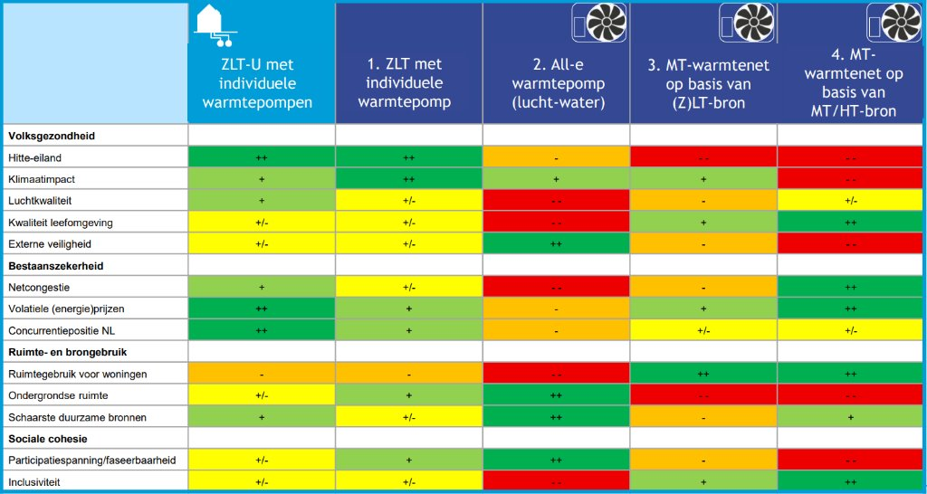
Kader 1

Slide 14

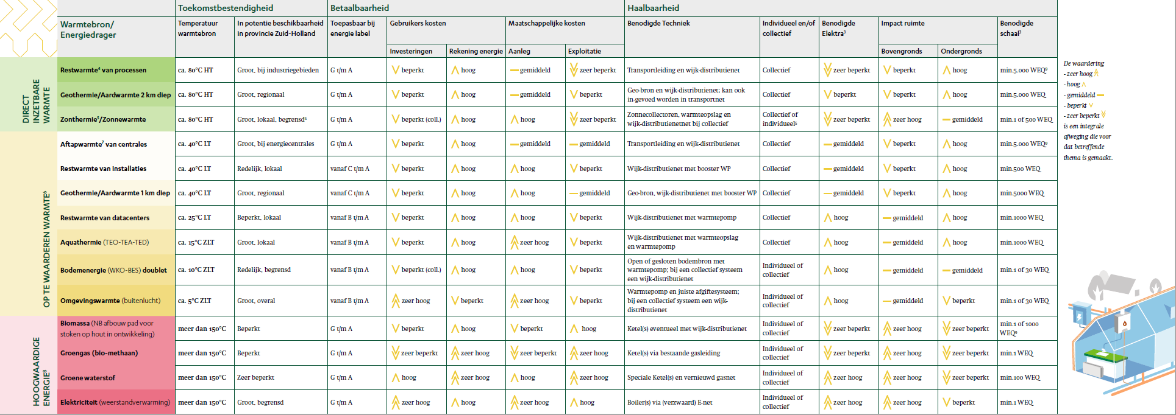

Slide 15
Vragen?

